Slide 1

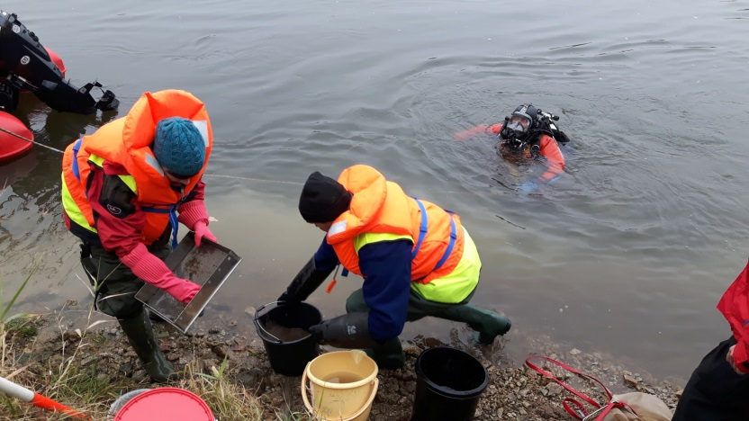
Rola wojewódzkiego Inspektora Ochrony Środowiska w programach ochrony powietrza i uchwałach antysmogowych
2023

Slide 2
Rola Inspekcji
Ochrony Środowiska w programach ochrony powietrza i uchwałach antysmogowych
2023

Slide 3
Rola Wielkopolskiego wojewódzkiego inspektora ochrony środowiska
Wielkopolski Wojewódzki Inspektor Ochrony Środowiska (WWIOŚ) jest organem rządowej administracji zespolonej w województwie wielkopolskim,
Kieruje działalnością Inspekcji Ochrony Środowiska (IOŚ) na terenie województwa wielkopolskiego
Wykonuje zadania przy pomocy Wojewódzkiego Inspektoratu Ochrony Środowiska (WIOŚ) w Poznaniu i 4 delegatur:
- w Kaliszu
- w Koninie
- w Lesznie
- w Pile

Slide 4
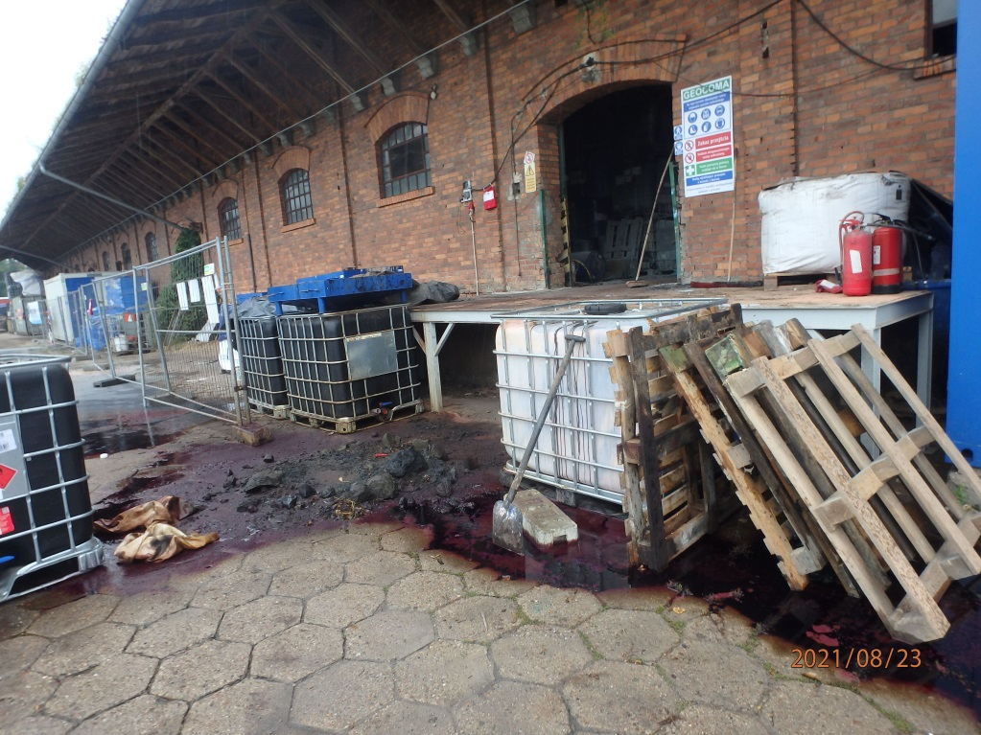
Kompetencje Wielkopolskiego wojewódzkiego inspektora ochrony środowiska
Kompetencje określone zostały w ustawie z dnia 20 lipca 1991 r. o Inspekcji Ochrony Środowiska [Dz. U. z 2021 r., poz. 1070 z późn. zm.]
W szczególności dotyczą przeprowadzania kontroli przestrzegania przepisów ochrony środowiska przez podmioty korzystające ze środowiska

Slide 5
Zmiana pojęcia terminu WIOŚ – od 2019r.
Z dniem 1 stycznia 2019 r. zmienione zostały kompetencje WIOŚ:
- rozdzielono dawne zadania WIOŚ na zadania realizowane przez: GIOŚ i WIOŚ
Główny Inspektorat Ochrony Środowiska (GIOŚ) Oddział w Poznaniu
realizuje zadania związane z:
- monitoringiem środowiska,
- badaniami laboratoryjnymi,
W ramach GIOŚ funkcjonuje:
- Regionalny Wydział Monitoringu Środowiska w Poznaniu,
- Centralne Laboratorium Badawcze Oddział w Poznaniu
WIOŚ w Poznaniu realizuje zadania inspekcyjne, związane z:
- kontrolą przestrzegania przepisów ochrony środowiska przez podmioty korzystające ze środowiska.

Slide 6
Ustawowo określone zadania WIOŚ
(ustawa z dnia 20.07.1991 r. o Inspekcji Ochrony Środowiska
[Dz. U. z 2023 r., poz.824 z późn. zm.]
Kontrola podmiotów korzystających ze środowiska obejmuje m. in. przestrzeganie:
przepisów o ochronie środowiska,
decyzji ustalających warunki korzystania ze środowiska …,
przepisów dot. zawartości siarki w ciężkim oleju opałowym …,
eksploatacji instalacji i urządzeń chroniących środowisko …,
przepisów o gospodarce opakowaniami oraz odpadami opakowaniowymi,
przepisów przez przedsiębiorców w zakresie gospodarowania niektórymi odpadami oraz o opłacie produktowej,
postępowania z substancjami zubożającymi warstwę ozonową oraz z fluorowanymi gazami cieplarnianymi …,
ustawy o mikroorganizmach i organizmach genetycznie zmodyfikowanych …,
przepisów o recyklingu pojazdów wycofanych z eksploatacji,
przepisów o zużytym sprzęcie elektrycznym i elektronicznym …,
przepisów o bateriach i akumulatorach, …,
przepisów ustawy o odpadach,
przepisów ustawy o utrzymaniu czystości i porządku w gminach,

Slide 7
Ustawowo określone zadania WIOŚ
(ustawa z dnia 20.07.1991 r. o Inspekcji Ochrony Środowiska
[Dz. U. z 2023 r., poz.824 z późn. zm.]
Wykonywanie zadań :
związanych ze zbieraniem danych do Europejskiego Rejestru Uwalniania
i Transferu Zanieczyszczeń,
określonych w ustawie o udostępnianiu informacji o środowisku i jego ochronie, udziale społeczeństwa w ochronie środowiska oraz o ocenach oddziaływania na środowisko,
w zakresie zapobiegania szkodom w środowisku i ich naprawy,
określonych w przepisach o międzynarodowym przemieszczaniu odpadów,
określonych w ustawie o odpadach wydobywczych,
kontrola wyrobów wprowadzonych do obrotu lub oddanych do użytku, podlegających ocenie zgodności w zakresie spełniania przez nie zasadniczych lub innych wymagań dotyczących ochrony środowiska,

Slide 8
Ustawowo określone zadania WIOŚ
(ustawa z dnia 20.07.1991 r. o Inspekcji Ochrony Środowiska
[Dz. U. z 2023 r., poz.824 z późn. zm.]
Wykonywanie zadań z zakresu:
ustawy o substancjach chemicznych i ich mieszaninach,
rozporządzenia Parlamentu Europejskiego i Rady w sprawie rejestracji, oceny, udzielania zezwoleń i stosowanych ograniczeń w zakresie chemikaliów (REACH), rozporządzenia Parlamentu Europejskiego i Rady w sprawie detergentów,
rozporządzenia Parlamentu Europejskiego i Rady dotyczącego wywozu i przywozu niebezpiecznych chemikaliów ,
rozporządzenia Parlamentu Europejskiego i Rady w sprawie klasyfikacji, oznakowania i pakowania substancji i mieszanin,
rozporządzenia Parlamentu Europejskiego i Rady ustanawiającego obowiązki podmiotów wprowadzających do obrotu drewno i produkty z drewna,
przeprowadzania kontroli przestrzegania przepisów ustawy o systemie handlu uprawnieniami do emisji gazów cieplarnianych,
art. 168a ust. 1 pkt 1 Prawo ochrony środowiska,
ustawy Prawo wodne,

Slide 9
Ustawowo określone zadania WIOŚ
(ustawa z dnia 20.07.1991 r. o Inspekcji Ochrony Środowiska
[Dz. U. z 2023 r., poz.824 z późn. zm.]
Wykonywanie zadań z zakresu:
ustawy o dostępie do zasobów genetycznych i podziale korzyści z ich wykorzystania,
ustawy o infrastrukturze informacji przestrzennej,
ustawy o przeciwdziałaniu marnowaniu żywności,
ustawy o systemach homologacji typu UE i nadzoru rynku silników spalinowych przeznaczonych do maszyn mobilnych nieporuszających się po drogach,
ustawy o wspieraniu termomodernizacji i remontów oraz o centralnej ewidencji emisyjności budynków w zakresie wprowadzania gazów lub pyłów do powietrza przez przedsiębiorcę,
innych zadań określonych odrębnymi przepisami.

Slide 10
Ustawowo określone zadania WIOŚ
(ustawa z dnia 20.07.1991 r. o Inspekcji
[Dz. U. z 2023 r., poz.824 z późn. zm.]
ponadto kontrola przepisów wspólnotowych:
rozporządzenia Parlamentu Europejskiego i Rady w sprawie ustanowienia Europejskiego Rejestru Uwalniania i Transferu Zanieczyszczeń,
rozporządzenia Parlamentu Europejskiego i Rady w sprawie recyklingu statków,
rozporządzenia Parlamentu Europejskiego i Rady dotyczące substancji zubożających warstwę ozonową,
rozporządzenie Parlamentu Europejskiego i Rady w sprawie fluorowanych gazów cieplarnianych i uchylenia rozporządzenia (WE) nr 842/2006,
rozporządzenia (Parlamentu Europejskiego i Rady w sprawie genetycznie zmodyfikowanej żywności i paszy,
rozporządzenia Parlamentu Europejskiego i Rady w sprawie wprowadzania na rynek i stosowania pasz,
rozporządzenia Parlamentu Europejskiego i Rady określającego przepisy sanitarne dotyczące produktów ubocznych pochodzenia zwierzęcego, nieprzeznaczonych do spożycia przez ludzi,
rozporządzenia Parlamentu Europejskiego i Rady w sprawie przemieszczania odpadów.

Slide 11
Ustawowo określone zadania WIOŚ
(ustawa z dnia 20.07.1991 r. o Inspekcji Ochrony Środowiska
[Dz. U. z 2023 r., poz.824 z późn. zm.]
oraz przepisów:
Ustawy z dnia 28 września 1991 r. o lasach,
Ustawy z dnia 10 lipca 2007 r. o nawozach i nawożeniu,
Ustawy z dnia 13 lipca 2023 r. o ułatwieniach w przygotowaniu i realizacji inwestycji w zakresie biogazowni rolniczych, a także ich funkcjonowaniu.

Slide 12
Ustawowo określone zadania WIOŚ
(ustawa z dnia 20.07.1991 r. o Inspekcji Ochrony Środowiska
[Dz. U. z 2023 r., poz.824 z późn. zm.]
WIOŚ NIE WYKONUJE KONTROLI :
Ustawy z dnia 7 czerwca 2001 r. o zbiorowym zaopatrzeniu w wodę i zbiorowym odprowadzaniu ścieków (Dz. U. z 2023 r. poz. 537),
Ustawy z dnia 16 kwietnia 2004 r. o ochronie przyrody (Dz. U. z 2022 r. poz. 916
z późn. zm.),
Ustawy z dnia 19 czerwca 1997 r. o zakazie stosowania wyrobów zawierających azbest (Dz. U. z 2020 r. poz. 1680 z późn. zm.),
Ustawy z dnia 29 listopada 2000 r. Prawo atomowe (Dz. U. z 2021 r. poz. 1941
z późn. zm.),
Ustawy z dnia 9 października 2015 r. o produktach biobójczych (Dz. U. z 2021 r.
poz. 24 z późn. zm.).

Slide 13
Ustawowo określone zadania WIOŚ
(ustawa z dnia 20.07.1991 r. o Inspekcji Ochrony Środowiska
[Dz. U. z 2023 r., poz.824 z późn. zm.]
Zadania kontrolne przypisane inspektorom inspekcji ochrony środowiska
w zakresie programów ochrony powietrza i programów działań krótkoterminowych nie zostały wymienione wprost w art. 2 ustawy o Inspekcji Ochrony Środowiska.

Slide 14
Ustawowo określone zadania WIOŚ
(ustawa z dnia 20.07.1991 r. o Inspekcji Ochrony Środowiska
[Dz. U. z 2023 r., poz.824 z późn. zm.]
Zadania kontrolne przypisane inspektorom inspekcji ochrony środowiska
w zakresie programów ochrony powietrza i programów działań krótkoterminowych nie zostały wymienione wprost w art. 2 ustawy o Inspekcji Ochrony Środowiska.
W obszarze programów ochrony powietrza i programów działań krótkoterminowych , wojewódzki inspektor ochrony środowiska sprawuje, w imieniu wojewody, nadzór w zakresie programów ochrony powietrza i programów działań krótkoterminowych.

Slide 15

Ustawowo określone zadania GIOŚ
(ustawa z dnia 27.04.2001 r. prawo Ochrony Środowiska w zakresie pop i prog. Antysmog.
[Dz. U. z 2022 r., poz.2556 z późn. zm]
Ustawa Prawo ochrony środowiska wprowadziła system oceny i zarządzania jakością powietrza.
Na podstawie przeprowadzanej corocznie przez Głównego Inspektora Ochrony Środowiska oceny jakości powietrza w strefach, dokonywana jest klasyfikacja stref:
w których poziom choćby jednej substancji przekracza poziom dopuszczalny lub poziom docelowy (klasa C),
w których poziom substancji nie przekracza poziomu dopuszczalnego lub poziomu docelowego (klasa A).

Slide 16
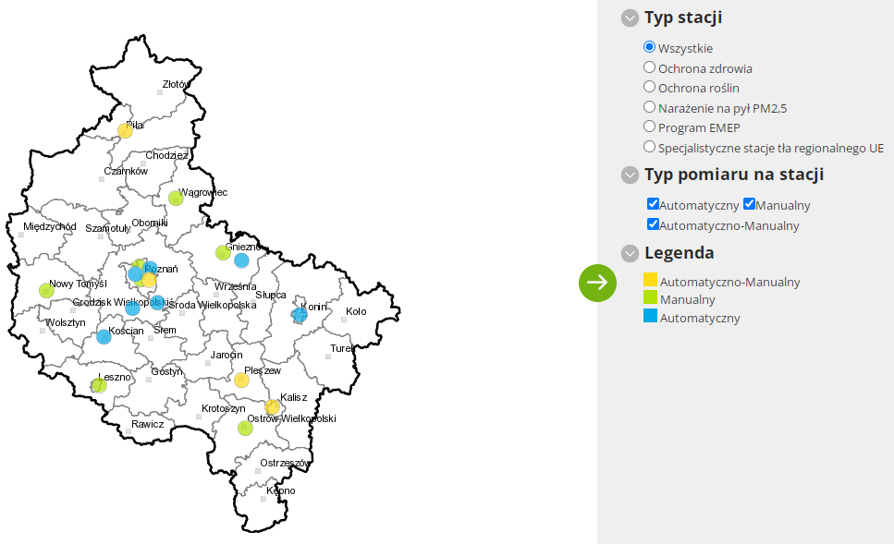
Ustawowo określone zadania GIOŚ
(ustawa z dnia 27.04.2001 r. prawo Ochrony Środowiska w zakresie pop i prog. Antysmog.
[Dz. U. z 2022 r., poz.2556 z późn. zm]

Slide 17
Ustawowo określone zadania GIOŚ
(ustawa z dnia 27.04.2001 r. prawo Ochrony Środowiska
[Dz. U. z 2022 r., poz.2556 z późn. zm]
Działania obowiązkowe.
Na podstawie art. 89 ww. ustawy Prawo ochrony środowiska, ocena i klasyfikacja stref muszą być wykonane corocznie do dnia 30 kwietnia przez Głównego Inspektora Ochrony Środowiska

Slide 18
Ustawowo określone zadania GIOŚ
(ustawa z dnia 27.04.2001 r. prawo Ochrony Środowiska
[Dz. U. z 2022 r., poz.2556 z późn. zm]
Działania obowiązkowe.
Dla stref, w których stwierdzone zostało przekroczenie choćby jednego poziomu dopuszczalnego lub docelowego w odniesieniu do substancji podlegających ocenie jakości powietrza, Zarząd Województwa na podstawie art. 91 ustawy Prawo ochrony środowiska, w terminie 12 miesięcy od dnia otrzymania wyników oceny poziomu substancji w powietrzu i klasyfikacji stref (ocena i klasyfikacja stref wykonana jest corocznie do dnia 30 kwietnia), opracowuje i przedstawia do zaopiniowania właściwym wójtom, burmistrzom lub prezydentom miast i starostom projekt uchwały w sprawie programu ochrony powietrza (POP), mającego na celu osiągnięcie dopuszczalnych poziomów substancji w powietrzu oraz pułapu stężenia ekspozycji.

Slide 19

Ustawowo określone zadania WIOŚ
(ustawa z dnia 27.04.2001 r. prawo Ochrony Środowiska w zakresie pop i prog. Antysmog.
[Dz. U. z 2022 r., poz.2556 z późn. zm]
Art. 96a. Ustawy Prawo ochrony Środowiska
1. Wojewoda przy pomocy wojewódzkiego inspektora ochrony środowiska sprawuje nadzór w zakresie:

Slide 20
Ustawowo określone zadania WIOŚ
(ustawa z dnia 27.04.2001 r. prawo Ochrony Środowiska w zakresie pop i prog. Antysmog.
[Dz. U. z 2022 r., poz.2556 z późn. zm]
Art. 96a. Ustawy Prawo ochrony Środowiska
1. Wojewoda przy pomocy wojewódzkiego inspektora ochrony środowiska sprawuje nadzór w zakresie:
  1) terminowego uchwalenia programów ochrony powietrza i ich aktualizacji oraz planów działań krótkoterminowych, o których mowa w art. 91 i art. 92;
  2) realizacji działań określonych w programach ochrony powietrza i ich aktualizacjach oraz planach działań krótkoterminowych przez wójta, burmistrza lub prezydenta miasta, starostę oraz inne podmioty;

Slide 21
Ustawowo określone zadania WIOŚ
(ustawa z dnia 27.04.2001 r. prawo Ochrony Środowiska w zakresie pop i prog. Antysmog.
[Dz. U. z 2022 r., poz.2556 z późn. zm]
Art. 96a. Ustawy Prawo ochrony Środowiska
1. Wojewoda przy pomocy wojewódzkiego inspektora ochrony środowiska sprawuje nadzór w zakresie:
  1) terminowego uchwalenia programów ochrony powietrza i ich aktualizacji oraz planów działań krótkoterminowych, o których mowa w art. 91 i art. 92;
  2) realizacji działań określonych w programach ochrony powietrza i ich aktualizacjach oraz planach działań krótkoterminowych przez wójta, burmistrza lub prezydenta miasta, starostę oraz inne podmioty;
  3) terminowego przekazania sprawozdań:
    a) okresowych z realizacji programów ochrony powietrza i ich aktualizacji,
    o których mowa w art. 91, lub planów działań krótkoterminowych, o których mowa w art. 92,
    b) końcowych z realizacji programów ochrony powietrza i ich aktualizacji,
    o których mowa w art. 91, lub planów działań krótkoterminowych, o których mowa w art. 92.

Slide 22
Ustawowo określone zadania GIOŚ
(ustawa z dnia 27.04.2001 r. prawo Ochrony Środowiska
[Dz. U. z 2022 r., poz.2556 z późn. zm]
Zadania kontrolne w zakresie programów ochrony powietrza i programów działań krótkoterminowych nie zostały wymienione wprost w art. 2 ustawy o Inspekcji Ochrony Środowiska.

Slide 23
Ustawowo określone zadania GIOŚ
(ustawa z dnia 27.04.2001 r. prawo Ochrony Środowiska
[Dz. U. z 2022 r., poz.2556 z późn. zm]
Zadania kontrolne w zakresie programów ochrony powietrza i programów działań krótkoterminowych nie zostały wymienione wprost w art. 2 ustawy o Inspekcji Ochrony Środowiska.
Zgodnie z art. 2 pkt 18 ust. 1 ustawy o Inspekcji Ochrony Środowiska do zadań Inspekcji Ochrony Środowiska należy wykonywanie innych zadań określonych odrębnymi przepisami.

Slide 24
Ustawowo określone zadania GIOŚ
(ustawa z dnia 27.04.2001 r. prawo Ochrony Środowiska
[Dz. U. z 2022 r., poz.2556 z późn. zm]
Kary pieniężne za uchybienia w zakresie przygotowania i realizacji programów ochrony powietrza oraz planów działań krótkoterminowych

Slide 25
Ustawowo określone zadania GIOŚ
(ustawa z dnia 27.04.2001 r. prawo Ochrony Środowiska
[Dz. U. z 2022 r., poz.2556 z późn. zm]
Kary pieniężne za uchybienia w zakresie przygotowania i realizacji programów ochrony powietrza oraz planów działań krótkoterminowych
Art. 315a.
1. W przypadku:

Slide 26
Ustawowo określone zadania GIOŚ
(ustawa z dnia 27.04.2001 r. prawo Ochrony Środowiska
[Dz. U. z 2022 r., poz.2556 z późn. zm]
Kary pieniężne za uchybienia w zakresie przygotowania i realizacji programów ochrony powietrza oraz planów działań krótkoterminowych
Art. 315a.
1. W przypadku:
2) niedotrzymania ustawowego terminu uchwalenia programów ochrony powietrza i ich aktualizacji lub planów działań krótkoterminowych,

Slide 27
Ustawowo określone zadania GIOŚ
(ustawa z dnia 27.04.2001 r. prawo Ochrony Środowiska
[Dz. U. z 2022 r., poz.2556 z późn. zm]
Kary pieniężne za uchybienia w zakresie przygotowania i realizacji programów ochrony powietrza oraz planów działań krótkoterminowych
Art. 315a.
1. W przypadku:
2) niedotrzymania ustawowego terminu uchwalenia programów ochrony powietrza i ich aktualizacji lub planów działań krótkoterminowych,
3) niedotrzymania terminów realizacji działań określonych w programach ochrony powietrza i ich aktualizacjach lub planach działań krótkoterminowych,

Slide 28
Ustawowo określone zadania GIOŚ
(ustawa z dnia 27.04.2001 r. prawo Ochrony Środowiska
[Dz. U. z 2022 r., poz.2556 z późn. zm]
Kary pieniężne za uchybienia w zakresie przygotowania i realizacji programów ochrony powietrza oraz planów działań krótkoterminowych
Art. 315a.
1. W przypadku:
2) niedotrzymania ustawowego terminu uchwalenia programów ochrony powietrza i ich aktualizacji lub planów działań krótkoterminowych,
3) niedotrzymania terminów realizacji działań określonych w programach ochrony powietrza i ich aktualizacjach lub planach działań krótkoterminowych,
    4) niedotrzymania terminów przekazania sprawozdań okresowych z realizacji programów ochrony powietrza i ich aktualizacji, o których mowa w art. 91, lub planów działań krótkoterminowych, o których mowa w art. 92,

Slide 29
Ustawowo określone zadania GIOŚ
(ustawa z dnia 27.04.2001 r. prawo Ochrony Środowiska
[Dz. U. z 2022 r., poz.2556 z późn. zm]
Kary pieniężne za uchybienia w zakresie przygotowania i realizacji programów ochrony powietrza oraz planów działań krótkoterminowych
Art. 315a.
1. W przypadku:
2) niedotrzymania ustawowego terminu uchwalenia programów ochrony powietrza i ich aktualizacji lub planów działań krótkoterminowych,
3) niedotrzymania terminów realizacji działań określonych w programach ochrony powietrza i ich aktualizacjach lub planach działań krótkoterminowych,
    4) niedotrzymania terminów przekazania sprawozdań okresowych z realizacji programów ochrony powietrza i ich aktualizacji, o których mowa w art. 91, lub planów działań krótkoterminowych, o których mowa w art. 92,
    5) niedotrzymania terminów przekazania sprawozdań końcowych z realizacji programów ochrony powietrza i ich aktualizacji, o których mowa w art. 91, lub planów działań krótkoterminowych, o których mowa w art. 92
- organ za to odpowiedzialny podlega karze
pieniężnej w wysokości od 50 000 zł do 500 000 zł.

Slide 30

Ustawowo określone zadania GIOŚ
(ustawa z dnia 27.04.2001 r. prawo Ochrony Środowiska w zakresie pop i prog. Antysmog.
[Dz. U. z 2022 r., poz.2556 z późn. zm]
Ustawa z dnia 7 lipca 2022 r.
o zmianie ustawy
Prawo ochrony środowiska oraz niektórych innych ustaw (Dz. U. z 2022 r. poz. 1576)

Slide 31
Ustawowo określone zadania GIOŚ
(ustawa z dnia 27.04.2001 r. prawo Ochrony Środowiska w zakresie pop i prog. Antysmog.
[Dz. U. z 2022 r., poz.2556 z późn. zm]
Art. 10. Do programów ochrony powietrza i ich aktualizacji, o których mowa
w art. 91 ustawy zmienianej w art. 1, oraz planów działań krótkoterminowych,
o których mowa w art. 92 ustawy zmienianej w art. 1, opracowywanych w wyniku oceny poziomów substancji w powietrzu za rok 2021 stosuje się przepisy ustawy zmienianej w art. 1 w brzmieniu nadanym niniejszą ustawą.

Slide 32

Ustawowo określone zadania GIOŚ
(ustawa z dnia 27.04.2001 r. prawo Ochrony Środowiska w zakresie pop i prog. Antysmog.
[Dz. U. z 2022 r., poz.2556 z późn. zm]
Stanowisko Ministerstwa Klimatu i Środowiska.
Zgodnie z art. 10 ustawy z dnia 7 lipca 2022 r. obowiązek przekazywania przez wójta, burmistrza, prezydenta miasta oraz starostę sprawozdania okresowego
z realizacji programu ochrony powietrza i jego aktualizacji oraz planu działań krótkoterminowych, a także sprawozdania końcowego z realizacji programu ochrony powietrza i jego aktualizacji oraz planu działań krótkoterminowych obejmującego cały okres ich realizacji, będzie dotyczyć programów oraz planów, które zostały przygotowane na podstawie wyników oceny jakości powietrza
za 2021 r.
Tym samym, zadanie to powinno być egzekwowane począwszy od 2024 r.

Slide 33
Ustawowo określone zadania GIOŚ
(ustawa z dnia 27.04.2001 r. prawo Ochrony Środowiska w zakresie pop i prog. Antysmog.
[Dz. U. z 2022 r., poz.2556 z późn. zm]
Stanowisko Ministerstwa Klimatu i Środowiska
Aktualnie nie ma uzasadnienia do podejmowania przez Inspekcję Ochrony Środowiska działań kontrolnych w przypadku zaniechania realizacji przez ww. organy tego zadania.

Slide 34
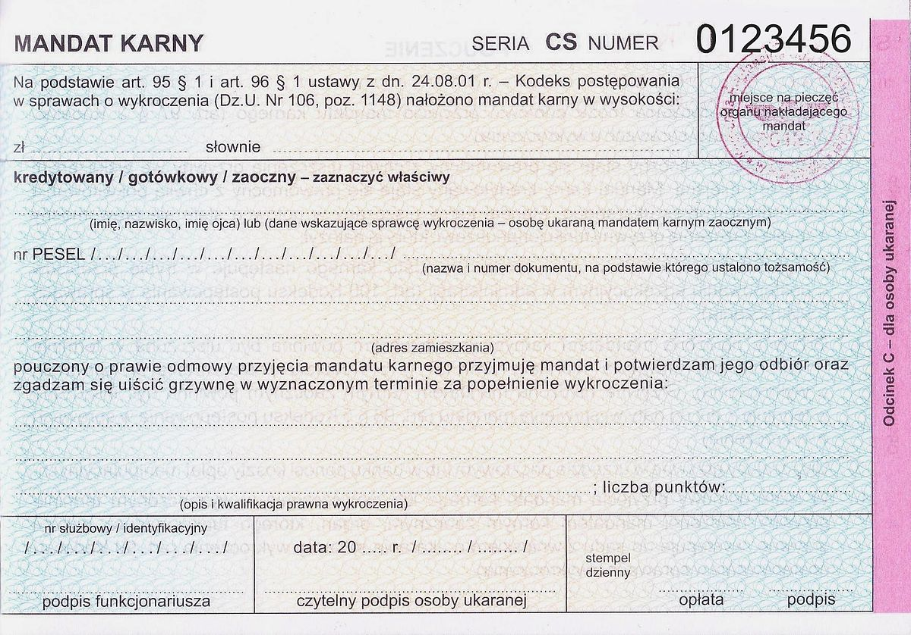
Ustawowo określone zadania GIOŚ
(ustawa z dnia 27.04.2001 r. prawo Ochrony Środowiska w zakresie pop i prog. Antysmog.
[Dz. U. z 2022 r., poz.2556 z późn. zm]
Przyszłość.
Główny Inspektor Ochrony Środowiska zwrócił się do Ministra Klimatu i Środowiska o rozważenie możliwości nowelizacji ustawy Prawo ochrony środowiska, w taki sposób, aby zamiast kary pieniężnej możliwe było nakładanie przez inspektorów Inspekcji Ochrony Środowiska grzywny w formie mandatu karnego albo składanie do sądu wniosku o ukaranie.

Slide 35
Ustawowo określone zadania GIOŚ
(ustawa z dnia 27.04.2001 r. prawo Ochrony Środowiska w zakresie pop i prog. Antysmog.
[Dz. U. z 2022 r., poz.2556 z późn. zm]
Przyszłość.
Nie znamy dalszego losu wniosku Głównego Inspektora Ochrony Środowiska.

Slide 36
Ustawowo określone zadania GIOŚ
(ustawa z dnia 27.04.2001 r. prawo Ochrony Środowiska w zakresie pop i prog. Antysmog.
[Dz. U. z 2022 r., poz.2556 z późn. zm]
Uchwały antysmogowe.
Wojewódzki Inspektor Ochrony Środowiska kontroluje źródła spalania paliw
o mocy cieplnej poniżej 1 MW.
Obszar kontroli, zgodnie z ustawą o Inspekcji Ochrony Środowiska, obejmuje podmioty korzystające ze środowiska.

Slide 37
Przepisy wspólnotowe
Uchwały antysmogowe.
Źródła spalania paliw objęte uchwałą antysmogową docelowo powinny spełniać Dyrektywę Parlamentu Europejskiego i Rady 2009/125/WE z dnia 21 października 2009 r. ustanawiająca ogólne zasady ustalania wymogów dotyczących ekoprojektu dla produktów związanych z energią (Dz. U. UE. L. 2009.285.10 z późn. zm.) (ErP Energy-related Products).

Slide 38

Przepisy wspólnotowe
Uchwały antysmogowe.
ROZPORZĄDZENIE Komisji (UE) nr 2015/1185 z dnia 24 kwietnia 2015 r. w sprawie wykonania dyrektywy Parlamentu Europejskiego i Rady 2009/125/WE
w odniesieniu do wymogów dotyczących ekoprojektu dla miejscowych ogrzewaczy pomieszczeń na paliwa stałe (Dz. Urz. UE L 193 z 21.07.2015, str. 1) (dotyczące kominków, pieców stałopalnych, pieców na pelety, itp.
o znamionowej mocy cieplnej do 50 kW)
Rozporządzenie Komisji (UE) nr 2015/1189 z dnia 28 kwietnia 2015r. w sprawie wykonania dyrektywy Parlamentu Europejskiego i Rady 2009/125/WE
w odniesieniu do wymogów dotyczących ekoprojektu dla kotłów na paliwo stałe (Dz. Urz. UE L 193 z 21.07.2015, str. 100) (dotyczące źródeł spalania paliwo znamionowej mocy cieplnej do 500 kW).

Slide 39

Przepisy wspólnotowe
Uchwały antysmogowe.
W myśl art. 7 Rozporządzenia Komisji (UE) nr 2015/1189, w terminie do 1 stycznia 2022 r. Komisja Europejska dokona przeglądu rozporządzenia, analizując m.in. kwestię włączenia w zakres tej regulacji kotłów na paliwo stałe o znamionowej mocy cieplnej większej niż 0,5 MW i mniejszej niż 1,0 MW.

Slide 40
Przepisy wspólnotowe
Uchwały antysmogowe.
Przegląd dotyczyć też będzie:
możliwości włączenia kotłów na biomasę niedrzewną wraz z wymogami dotyczącymi ekoprojektu w odniesieniu do określonych rodzajów emisji zanieczyszczeń;
ustanowienia bardziej surowych wymogów dotyczących ekoprojektu,
w perspektywie czasowej wykraczającej poza 2020 r., w odniesieniu do efektywności energetycznej oraz emisji cząstek stałych, organicznych związków gazowych i tlenku węgla; zróżnicowanie dopuszczalnych odchyleń na potrzeby weryfikacji;

Slide 41
Przepisy wspólnotowe
Uchwały antysmogowe.
W myśl art. 7 Rozporządzenia Komisji (UE) nr 2015/1185, w terminie do 1 stycznia 2024 r. Komisja Europejska dokona przeglądu rozporządzenia w zakresie potrzeby ustanowienie bardziej surowych wymogów dotyczących ekoprojektu
w odniesieniu do efektywności energetycznej oraz emisji cząstek stałych (PM), organicznych związków gazowych (OGC), tlenku węgla (CO) i tlenków azotu
(NO x ),

Slide 42
Inne przepisy
Uchwały antysmogowe.
Ustawą z dnia 28 października 2020 r. o zmianie ustawy o wspieraniu termomodernizacji i remontów oraz niektórych innych ustaw wprowadzono art. 2
w ust. 1 pkt 17f w brzmieniu:
„wykonywanie zadań wynikających z ustawy z dnia 21 listopada 2008 r.
o wspieraniu termomodernizacji i remontów oraz o centralnej ewidencji emisyjności budynków w zakresie wprowadzania gazów lub pyłów do powietrza przez przedsiębiorcę w rozumieniu ustawy z dnia 6 marca 2018 r. Prawo przedsiębiorców;
W ten sposób inspektorzy ochrony środowiska uzyskali uprawnienia do kontroli małych źródeł emisji u przedsiębiorców w rozumieniu ustawy z dnia 6 marca 2018 r. Prawo przedsiębiorców (a nie podmiotów korzystających ze środowiska).

Slide 43
Inne przepisy
Uchwały antysmogowe.
W ten sposób wojewódzki inspektor uzyska prawo do kontroli wieku kotłów
i nakładania grzywien za nieprzestrzeganie uchwał antysmogowych.

Slide 44
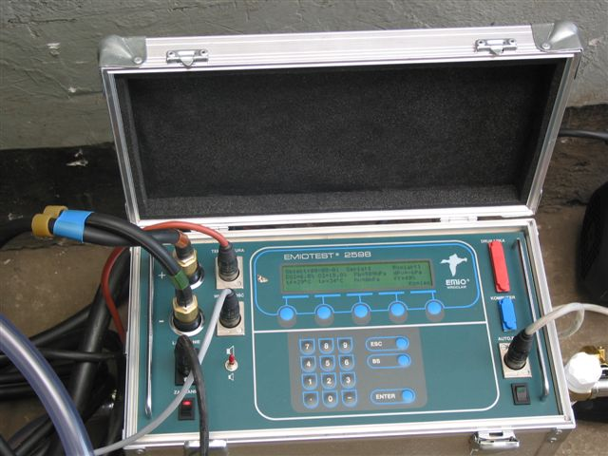
Ustawowo określone zadania GIOŚ
(ustawa z dnia 27.04.2001 r. prawo Ochrony Środowiska w zakresie pop i prog. Antysmog.
[Dz. U. z 2022 r., poz.2556 z późn. zm]
Uchwały antysmogowe.
Wojewódzki inspektor ochrony środowiska kontrolując podmioty korzystające ze środowiska w obszarze tak małych mocy, nie wykonuje kontroli połączonych
z pomiarami emisji zanieczyszczeń.
Źródła te nie wymagają uzyskania pozwolenia na wprowadzanie gazów lub pyłów do powietrza, a koszty pomiarów są niewspółmierne do uzyskanych efektów.

Slide 45
Ustawowo określone zadania GIOŚ
(ustawa z dnia 27.04.2001 r. prawo Ochrony Środowiska w zakresie pop i prog. Antysmog.
[Dz. U. z 2022 r., poz.2556 z późn. zm]
Uchwały antysmogowe.
W obszarze działania dyrektywy ErP reguluje się wyłącznie wymagania produktowe a nie emisyjne. Oznacza to że badane są wyłącznie urządzenia pod kątem spełnienia określonych wymagań, a nie faktyczne emisje.
Graniczne wartości emisji zanieczyszczeń uznaje się za spełnione, jeżeli są one potwierdzone przez akredytowaną jednostkę zgodnie z przepisami ustawy
o systemach oceny zgodności i nadzoru rynku.

Slide 46
Ustawowo określone zadania GIOŚ
(ustawa z dnia 27.04.2001 r. prawo Ochrony Środowiska w zakresie pop i prog. Antysmog.
[Dz. U. z 2022 r., poz.2556 z późn. zm]
Wykroczenia
Art. 331a POŚ (wszedł w życie 11 sierpnia 2022 r.):
Kto nie przestrzega ograniczeń, nakazów lub zakazów określonych w uchwale sejmiku województwa przyjętej na podstawie art. 91 ust. 3 i 5, podlega karze grzywny.
Straż miejska nie może nałożyć mandatu - Wykroczenie nie jest wymienione
w rozporządzeniu MSWiA,
Inspektorzy WIOŚ mogą nakładać mandaty.
Uprawnienie to wynika z rozporządzenia Ministra Klimatu I Środowiska z dnia 30 sierpnia 2022 r. w sprawie wykroczeń, za które inspektorzy Inspekcji Ochrony Środowiska są uprawnieni do nakładania grzywien
w drodze mandatu karnego (§2 pkt 3 rozporządzenia).

Slide 47
Ustawowo określone zadania GIOŚ
(ustawa z dnia 27.04.2001 r. prawo Ochrony Środowiska w zakresie pop i prog. Antysmog.
[Dz. U. z 2022 r., poz.2556 z późn. zm]
Wykroczenia
Art. 334.
Kto nie przestrzega ograniczeń, nakazów lub zakazów, określonych w uchwale sejmiku województwa przyjętej na podstawie art. 96, podlega karze grzywny.
Straż miejska może nałożyć mandat (§2 pkt 1 ppkt 7 rozporządzenia),
Inspektorzy WIOŚ mogą nakładać mandaty.

Slide 48

Raport NIK
FUNKCJONOWANIE SYSTEMU GOSPODARKI
ODPADAMI KOMUNALNYMI I POUŻYTKOWYMI
ORAZ TRANSGRANICZNE PRZEMIESZCZANIE ODPADÓW
(z lat 2016–2020 (do 30 czerwca)).
Raport z 30.06.2022 r.

Slide 49
Raport NIK
Większość podejmowanych przez straż miejską kontroli dotyczyła spalania odpadów w domowych instalacjach grzewczych. Nie zawsze kontrole prowadzono zgodnie z przepisami i rzetelnie.
W 6 jednostkach stwierdzono przypadki niesporządzania protokołów pokontrolnych, co stanowiło naruszenie art. 380 ustawy Poś.
Ustalono również, że nie zawsze rzetelnie prowadzono kontrole, podczas których nie wydawano zaleceń, a także nie sprawdzano czy wydane zalecenia zostały zrealizowane.
W 1 jednostce prowadzono kontrole bez upoważnienia burmistrza.
Podejmowano także kontrole dopiero po 10 miesiącach od terminu zgłoszenia nieprawidłowości.

Slide 50
Raport NIK
W 6 gminach nie przeprowadzano kontroli lub nie podejmowano działań wobec właścicieli nieruchomości, którzy postępowali z odpadami niezgodnie
z obowiązującymi zasadami, w tym nie segregowali odpadów.
W 2 gminach nie sporządzono protokołów kontroli przestrzegania i stosowania przepisów ucpg (co było niezgodne art. 380 ust. 1 ustawy Poś), przez co uniemożliwiono kontrolowanym wniesienie do protokołu ewentualnych zastrzeżeń i uwagi wraz z uzasadnieniem.
W pozostałych gminach kontrole przeprowadzali ich pracownicy, zlecano kontrolę straży miejskiej lub prowadzono wspólne kontrole.
Stwierdzane podczas kontroli nieprawidłowości najczęściej dotyczyły niezgodności pomiędzy faktyczną liczbą osób zamieszkujących daną nieruchomość, a liczbą osób wskazaną w złożonej deklaracji, zaległości wynikających z nieopłacania należności za odbiór i zagospodarowanie odpadów, w segregacji odpadów, np. odpady selektywne znajdowano
w pojemnikach na zmieszane lub odpady zmieszane w pojemnikach do selektywnego zbierania.

Slide 51
Raport NIK
Nadzór straży miejskiej nad właściwym postępowaniem z odpadami komunalnymi przez właścicieli nieruchomości.
Spośród 16 skontrolowanych jednostek straży miejskiej (tj. 37,5%) działało
w ramach struktur organizacyjnych urzędów gmin i nie wyodrębniono w nich komórek organizacyjnych do kontroli z zakresu ochrony środowiska, w postępowania z odpadami.
W 3 jednostkach straży miejskiej (tj. 18,8%) działających odrębnie od struktur organizacyjnych gminy również nie wyodrębniono komórek organizacyjnych dla ww. zadań.
W ww. jednostkach strażnicy realizowali swoje zadania na podstawie nadanych im upoważnień.

Slide 52
Raport NIK
W pozostałych 7 jednostkach (tj. 43,7%) zostały wyodrębnione m.in.: referaty, sekcje.
W pozostałych jednostkach działania były wydziały patrolowo – interwencyjne, z tym że w straży miejskiej w Gdańsku odrębny Referat Ekologiczny utworzono od 27 lutego 2020 r.
Tylko w 5 z 16 jednostek straży miejskiej (tj. 31,3%) wyodrębniono środki na realizację zadań z zakresu ochrony środowiska, w tym gospodarki odpadami komunalnymi podejmowane i realizowane z ogólnych funduszy przeznaczonych na działalność straży miejskiej.

Slide 53
Raport NIK
Jednostki straży miejskiej podejmowały kontrole w wyniku zgłoszeń mieszkańców, interwencji przekazanych z urzędów gmin, jednostek straży pożarnej, czy w wyniku ustaleń dokonywanych podczas patroli prowadzonych przez funkcjonariuszy straży miejskiej. Większość podejmowanych kontroli dotyczyła spalania odpadów w domowych instalacjach grzewczych.
Kontrolowano również zbieranie odpadów na terenie nieruchomości w miejscach do tego nieprzeznaczonych, porzucanie odpadów / zaśmiecanie miejsca dostępnego dla publiczności, posiadanie umowy na odbiór odpadów komunalnych, liczbę osób wytwarzających odpady na terenie danej nieruchomości, a także sprawdzano porzucane pojazdy.
Stwierdzone w wyniku kontroli nieprawidłowości najczęściej dotyczyły spalania odpadów w domowych instalacjach grzewczych, zaśmiecania miejsc przeznaczonych do użytku publicznego, braku pojemników na odpady, mycia i/lub naprawy pojazdów w miejscach niedozwolonych, braku umowy na odbiór odpadów, a także demontażu w miejscu niedozwolonym pojazdu wycofanego z eksploatacji.

Slide 54
Raport NIK
W 6 jednostkach stwierdzono przypadki niesporządzania protokołów pokontrolnych, co stanowiło naruszenie art. 380 ustawy Poś.
W 1 jednostce w 2 z 25 zbadanych przypadków stwierdzono nierzetelne przeprowadzenie kontroli, z czego w 1 kontroli ustalono, że pomimo iż właściciel na terenie nieruchomości składował odpady niebezpieczne (eternit), nie wydano zaleceń i nie przeprowadzono kontroli sprawdzającej, czy odpady te zostały usunięte.
W innej kontroli ustalono, że mieszkaniec spalał w instalacji grzewczej foliowe worki i ukarano go mandatem w wysokości 50 zł, nie przeprowadzono jednak kontroli sprawdzającej.
W 1 jednostce, w wyniku analizy 40 dokumentacji kontroli stwierdzono, że zostały one przeprowadzone bez upoważnienia burmistrza, czym naruszono art. 379 ust. 2 ustawy Poś, w związku z art. 9u ust. 2 ucpg.
W 1 jednostce nie przeprowadzono kontroli sprawdzających wykonanie zaleceń pokontrolnych wydanych w wyniku 14 kontroli, spośród analizowanych 20, z lat 2016–2020 (do 30 czerwca).

Slide 55
Raport NIK
W 1 jednostce, w 1 przypadku kontrolę sprawdzającą przeprowadzono dopiero po 10 miesiącach od stwierdzenia nieprawidłowości.
W 1 jednostce spośród 17 skontrolowanych spraw, w których dokonano pomiarów czystości powietrza na terenie gminy,
W 3 przypadkach stwierdzono, że pomimo przekroczenia normy emisji pyłu zawieszonego PM10 i PM2,5, nie podjęto czynności zmierzających do ustalenia sprawcy, ani nie przekazano takiej informacji prezydentowi miasta
i wojewódzkiemu inspektorowi, w celu podjęcia dalszych działań.

Slide 56
Raport NIK
Do 11 skontrolowanych jednostek straży miejskiej łącznie skierowano 158 828 zgłoszeń dotyczących nieprawidłowości w zakresie utrzymania czystości
i porządku w gminach oraz niezgodnego z przepisami postępowania
z odpadami.
Zgłoszenia głównie dotyczyły spalania odpadów na terenie nieruchomości lub w domowych instalacjach grzewczych i gromadzenia odpadów na terenie nieruchomości, lub w miejscach do tego nieprzeznaczonych, zanieczyszczania miejsc przeznaczonych do użytku publicznego, porzuconych wraków pojazdów.
Zgłaszano również nieprawidłowości w selektywnym zbieraniu odpadów, przepełnione kontenery na odpady, zalegające odpady wielkogabarytowe
i budowlano-remontowe

Slide 57
Raport NIK
Monitorowanie pożarów miejsc deponowania odpadów
Spośród 16 skontrolowanych jednostek straży miejskich ustalono, że w okresie objętym kontrolą w 4 nie monitorowano pożarów miejsc deponowania odpadów, do 3 nie wpłynęły informacje o pożarach, w 6 poinformowano, że pożary nie wystąpiły. W 3 odnotowano łącznie 156 pożarów. W przypadku powstania pożaru w miejscach deponowania odpadów strażnicy przede wszystkim zabezpieczali miejsce zdarzenia przed dostępem osób postronnych, a także ustalali w miarę możliwości świadków zdarzenia.

Slide 58
Dziękuję za uwagę.

